Slide 1
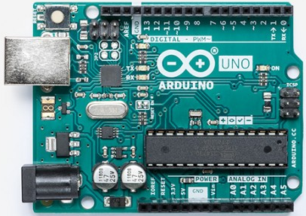
ARDUINO

Slide 2
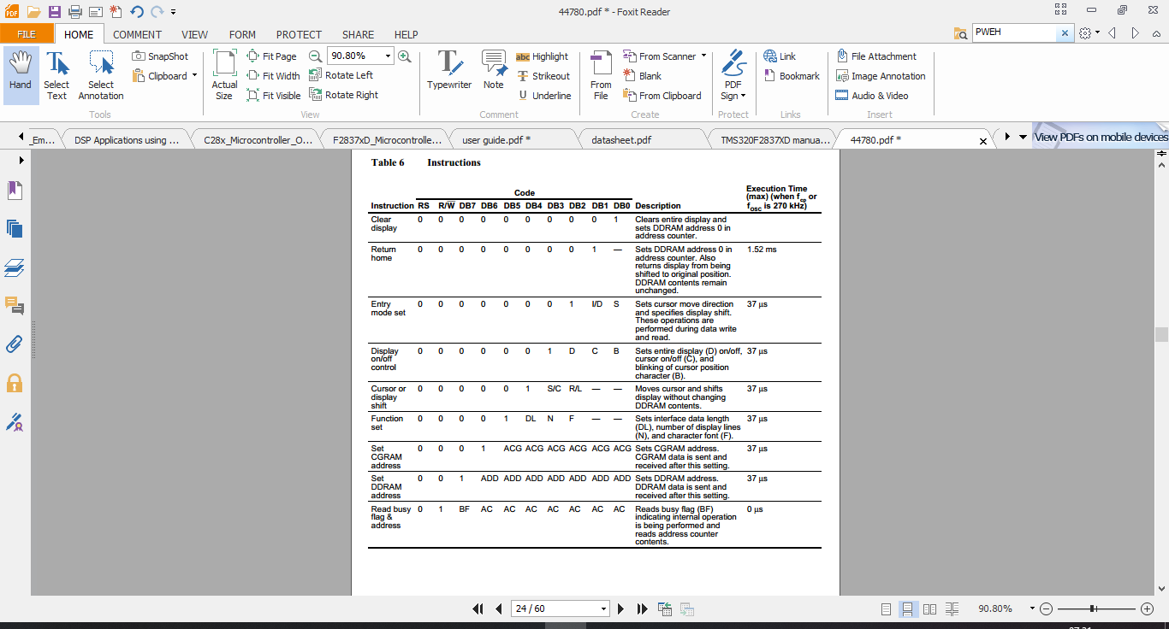
Instrucciones en el HD44780
Para limpiar la pantalla entonces se necesita enviar:
comando (1);
delayMicroseconds(2000); // esta instrucción demora mas
Para enviar el cursor al inicio y al primer renglón se necesita enviar:
comando (2);
delayMicroseconds(2000); // esta instrucción demora mas

Slide 3
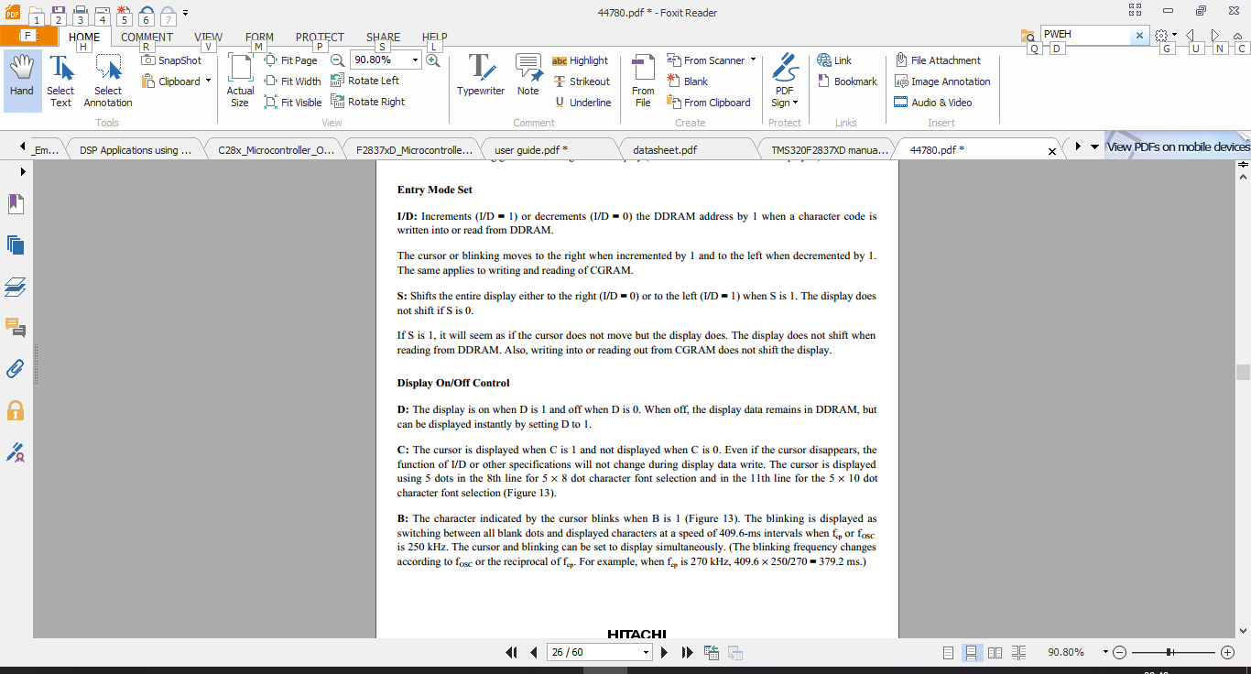
Instrucciones en el HD44780

Slide 4
Instrucciones en el HD44780
Para que el movimiento del cursor sea a la derecha
comando (6); //B00000110
Para que el movimiento del cursor sea a la izquierda
comando (4); //B00000100
Para que se mueva la pantalla a la derecha en lugar del cursor
comando (7); //B00000111
Para que el movimiento del cursor sea a la izquierda
comando (5); //B00000101

Slide 5
Instrucciones en el HD44780

Slide 6
Instrucciones en el HD44780
Para que la pantalla sea visible
comando (12); //B00001100
Para que la pantalla no sea visible
comando (8); //B00001000
Para que el cursor sea visible
comando (14); //B00001110
Para que el cursor no sea visible
comando (12); //B00001100
Para que el carácter donde esta el cursor y el cursor parpadee
comando (15); //B00001111
Para que el carácter donde esta el cursor parpadee
comando (13); //B00001101

Slide 7
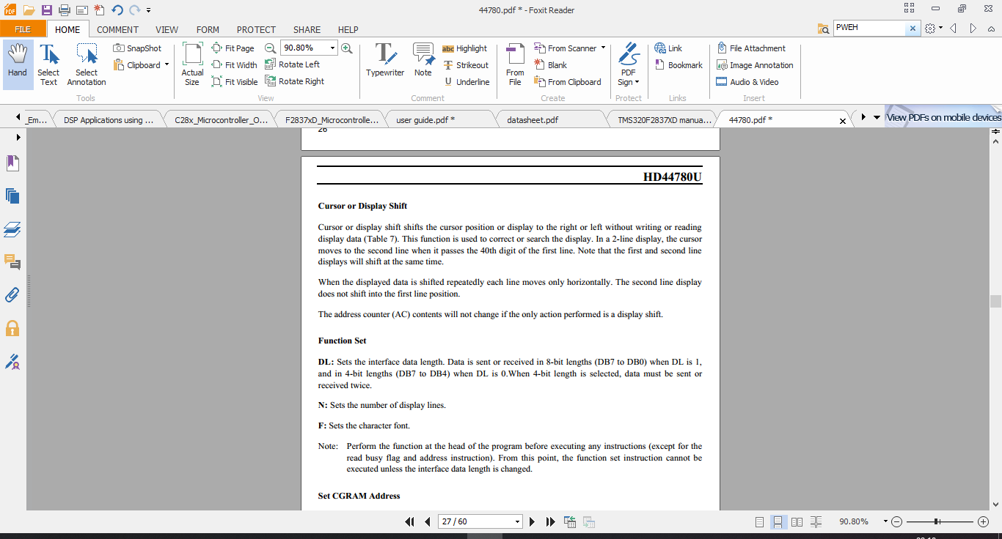

Instrucciones en el HD44780

Slide 8
Instrucciones en el HD44780
Para que retroceda el cursor
comando (16); //B00010000
Para que avance el cursor
comando (20); //B00010100
Para que el cursor y la pantalla retrocedan
comando (24); //B00011000
Para que el cursor y la pantalla avancen
comando (28); //B00011100

Slide 9
Instrucciones en el HD44780

Slide 10
Instrucciones en el HD44780
Función una línea - caracteres de 5x8
comando (32); //B00100000
Función una línea - caracteres de 5x10
comando (36); //B00100100
Función dos líneas - caracteres de 5x8
comando (40); //B00101000

Slide 11
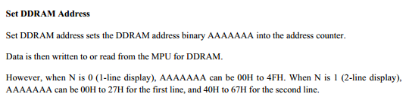
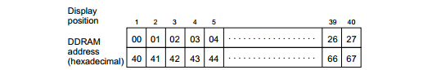
Instrucciones en el HD44780
Función salto de línea
comando (192); //B11000000

Slide 12
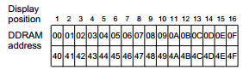
Instrucciones en el HD44780
Función ajustar cursor
Renglon 1, Columna 12 B10001011 COL 12-1=11 RENG 1-1 = 0
POSICIÓN = (COL-1) OR (“128”) 11 OR 128
Renglon 2, Columna 14 B11001101 COL 14-1=13 RENG 2-1 = 1
POSICIÓN = (COL-1) OR (“192”) 13 OR 192

Slide 13
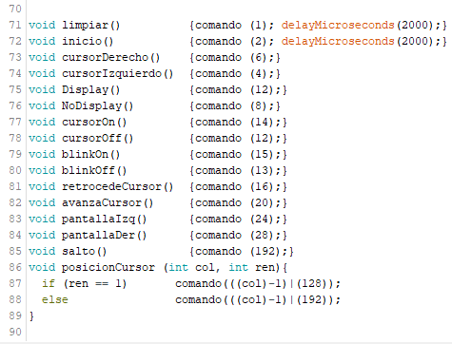
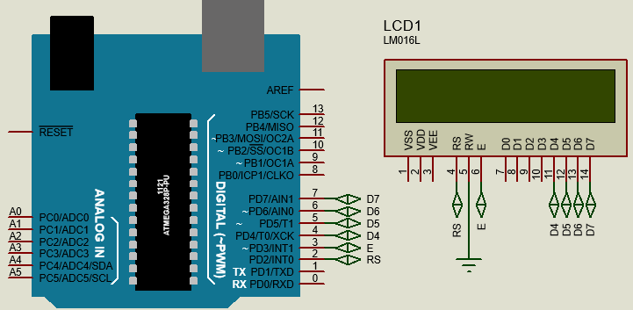
Programa

Slide 14
Instrucciones en el HD44780

Slide 15
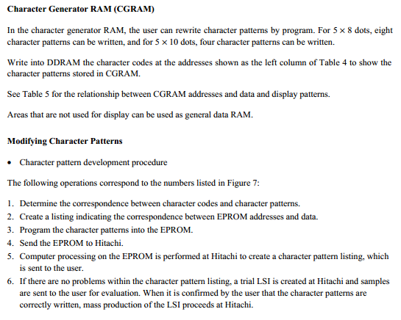
Instrucciones en el HD44780

Slide 16
Preguntas Interesantes
¿Hay librerias para el manejo del LCD?
¡Sí!
Ahora si veremos el uso de librerias en la siguiente clase

